Slide 1


Observability in Kubernetes
2023 May, Sangwon Choi

Slide 2
Observability in Kubernetes
목차
모니터링이란?
Kubernetes에서의 모니터링?
Single Cluster vs Multi Cluster
Advanced level

Slide 3
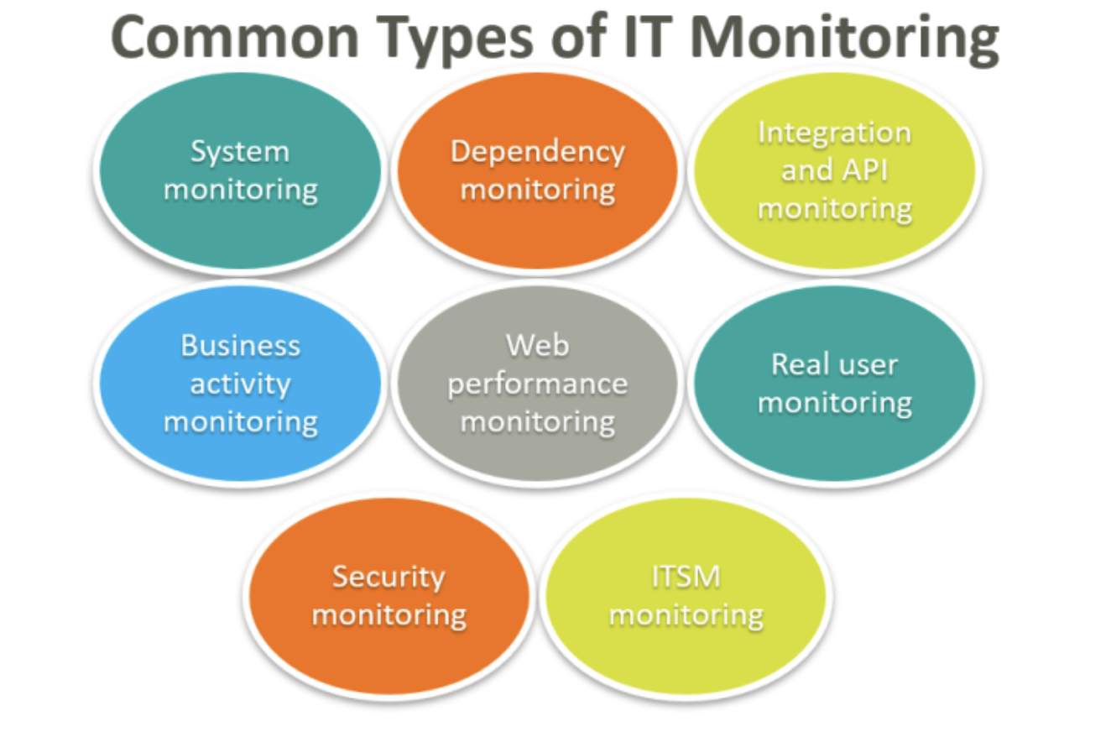
Types of monitoring

Slide 4
System monitoring
시스템 모니터링은 네트워크의 물리적 계층에 있는 인프라 구성 요소의 성능을 평가합니다:
각 서버는 개별적으로 모니터링되며, 네트워크 노드의 종합 정보는 네트워크 성능에 미치는 영향을 평가하기 위해 추가로 분석됩니다. 하드웨어 구성 요소의 문제점을 식별하고 필요에 따라 해결합니다. 시스템 모니터링은 가용성 모니터링으로도 알려져 있으며, 서버 가동 시간 및 CPU 성능과 같은 메트릭을 다룹니다.

Slide 5
Dependency monitoring
분산된 IT 인프라에서 실행되는 애플리케이션은 다양한 네트워크 노드, 다른 애플리케이션 구성 요소 및 서비스에 종속될 수 있습니다. 이러한 종속성은 들어오는 네트워크 연결을 평가함으로써 매핑됩니다. 특정 노드의 리소스 소비는 내부 서버 구성 요소가 애플리케이션 성능과 들어오는 데이터 트래픽에 어떻게 반응하는지를 결정할 수 있습니다. 이 정보를 통해 애플리케이션, 하드웨어 및 서비스 간의 기반 아키텍처적 종속성을 식별하는 데 도움이 됩니다.

Slide 6
통합 및 API 모니터링
현대의 앱과 서비스는 데이터 처리, 리소스 용량 및 기능적인 프로세스를 위해 외부 통합에 의존합니다. 통합 모니터링은 타사 통합의 가용성과 가동 시간 성능을 식별하는 데 사용됩니다.

Slide 7
사업 활동 모니터링 (BAM)
사업 활동은 IT 인프라와 네트워크 성능과 높은 상관관계가 있습니다. 리소스 소비 및 트래픽 동작을 평가하는 IT 모니터링은 비즈니스 활동을 결정하는 데 도움이 됩니다. 예를 들어, 특정 네트워크 노드와 데이터 센터에서의 사용자 트래픽 및 애플리케이션 다운로드는 해당 지리적 위치에서의 높은 인기를 나타냅니다.

Slide 8
웹 성능 모니터링
웹 기반 서비스의 구성 요소인 웹사이트와 같은 부분의 동작을 평가하는 모니터링입니다. 측정 항목에는 페이지 로드 속도, 데이터 전송 오류, 로딩 오류 등이 포함됩니다.

Slide 9
애플리케이션 성능 모니터링 (APM)
애플리케이션은 현대적인 비즈니스의 중요한 구성 요소입니다. APM은 앱이 현재의 IT 환경에서 어떻게 동작하는지를 관찰합니다. 모니터링의 범위는 기반 인프라 구성 요소와 종속성까지 확장됩니다. APM은 들어오는 네트워크 데이터를 집계하고 분석하여 IT 환경의 상태를 평가하고 앱이 최적으로 동작하지 않을 때 문제의 근본 원인을 식별합니다.
APM 메트릭에는 다음이 포함됩니다:
리소스 소비 소프트웨어 수준의 오류율 앱 응답 시간 및 요청률 고객 경험

Slide 10
실제 사용자 모니터링 (RUM)
애플리케이션은 테스트 시뮬레이션 환경과는 다르게 실제 세계에서 다르게 동작합니다. 실제 사용자를 대상으로 앱을 테스트하면 사용자가 애플리케이션 또는 서비스 성능에 대해 어떻게 인식하고 반응하는지에 대한 정확한 관점을 제공합니다. 예를 들어, 링크를 클릭한 후 몇 초 이상 웹사이트에 머무르는 사용자 수는 페이지 로드 속도에 만족하고 머무른 사용자의 수를 나타냅니다. RUM은 이러한 상호작용을 기록하고 네트워크를 통해 최종 사용자에게 제공된 서비스의 이력을 제공합니다.

Slide 11
보안 모니터링
보안 공격 및 네트워크 침입은 데이터 트래픽 및 네트워크 동작에 영향을 줍니다. 비정상적인 활동은 정보 접근 및 인가에 대한 정책에 대해 추적될 수 있습니다. 고급 AI 기반 솔루션을 사용하여 모니터링된 네트워크 로그 데이터를 이상 동작에 대해 분석할 수 있으며, 잠재적인 위협이 비즈니스에 영향을 주기 전에 식별할 수 있습니다.
현대적인 SDLC(Software Development Lifecycle) 프레임워크에서의 IT 모니터링 공학 중심 도메인에서 IT 모니터링은 DevOps와 같은 현대적인 소프트웨어 개발 라이프사이클 (SDLC) 프레임워크를 가능하게 하는 데 중요한 역할을 합니다. IT 모니터링의 역

Slide 12
K8S 모니터링
메트릭 서버는 각 노드의 kubelet에서 수집된 데이터를 집계하여 Metrics API를 통해 전달하며, 이는 여러 시각화 도구와 결합될 수 있습니다. 추적해야 할 일부 주요 메트릭은 다음과 같습니다:
클러스터 상태 메트릭: 팟의 상태와 가용성을 포함합니다.
노드 상태: 준비 상태, 메모리 사용, 디스크 또는 프로세서 과부하, 네트워크 가용성을 포함합니다.
팟 가용성: 가용하지 않은 팟은 구성 문제나 잘못된 준비 프로브(Readiness Probe) 설계를 나타낼 수 있습니다.
팟 및 노드 수준의 메모리 사용량.
파일 시스템 및 인덱스 노드에 공간 부족을 포함한 디스크 사용량.
팟에 할당된 CPU 자원 양에 대한 CPU 사용량.
API 요청 대기 시간: 밀리초 단위로 측정되며, 수치가 낮을수록 대기 시간이 더 좋습니다.

Slide 13
쿠버네티스 모니터링이 왜 중요한가
애플리케이션 가용성 보장: 기업 수준의 비즈니스에서 컨테이너의 폭발적인 성장은 개발자, DevSecOps 및 IT 팀에 많은 이점을 제공했습니다. 그러나 Kubernetes가 컨테이너화된 애플리케이션을 배포하는 데 가져오는 유연성과 확장성은 새로운 도전과제를 제시합니다. 애플리케이션과 실행 중인 서버 간에 더 이상 1:1의 상관 관계가 없기 때문에 컨테이너로 추상화되고 Kubernetes로 다시 추상화되는 애플리케이션의 상태를 추적하는 것은 적절한 도구 없이는 어려울 수 있습니다.
자원 활용 최적화: Kubernetes는 수요에 따라 컨테이너의 동적 스케일링과 자원 할당을 제공합니다. Kubernetes를 모니터링하면 애플리케이션에서 CPU, 메모리, 디스크와 같은 자원의 활용 방식을 이해할 수 있습니다. 이 정보를 통해 자원 할당을 최적화하고 병목 현상을 식별하여 효율적인 자원 활용을 보장할 수 있습니다.
문제 식별 및 문제 해결: 애플리케이션이 컨테이너로 추상화되고 Kubernetes로 관리되기 때문에 적절한 모니터링 없이 문제의 근본 원인을 찾는 것은 어려울 수 있습니다. Kubernetes를 모니터링함으로써 클러스터 상태, 노드 상태, 팟 가용성, 자원 활용 등과 관련된 메트릭을 추적하고 분석할 수 있습니다. 이를 통해 구성 문제, 성능 병목 현상, 네트워크 연결 문제와 같은 문제를 신속하게 식별하고 해결할 수 있습니다.
용량 계획: Kubernetes를 모니터링함으로써 애플리케이션의 자원 요구 사항을 시간에 따라 이해할 수 있습니다. 과거 데이터와 트렌드를 분석하여 용량 계획과 스케일링에 대한 정보를 얻을 수 있습니다. 이를 통해 클러스터가 작업 부하를 처리하기에 충분한 자원을 갖추고 자원 제약으로 인한 잠재적인 성능 문제를 방지할 수 있습니다.
보안 및 규정 준수: Kubernetes를 모니터링하는 것은 애플리케이션 및 인프라의 보안과 규정 준수를 보장하는 데에도 도움이 됩니다. 네트워크 트래픽, 액세스 로그, 시스템 이벤트와 같은 보안 관련 메트릭을 모니터링하여 이상한 활동이나 잠재적인 보안 위협을 감지할 수 있습니다. 또한 모니터링을 통해 애플리케이션이 보안 기준에 얼마나 준수하는지를 파악할 수 있습니다.
요약하면, Kubernetes를 모니터링하는 것은 컨테이너화된 애플리케이션의 가용성, 성능 및 보안을 유지하는 데 중요합니다. 이를 통해 문제를 예방하고 자원 활용을 최적화하며 Kubernetes 환경을 원활하게 운영할 수 있습니다.

Slide 14
What is difference between other monitoring with k8s monitoring ?
쿠버네티스(Kubernetes) 모니터링과 다른 유형의 모니터링 간의 주요 차이점은 쿠버네티스 환경의 독특한 도전과 특성을 처리하기 위한 쿠버네티스 모니터링의 특정 초점과 기능에 있습니다. 다음은 주요한 차이점입니다:
컨테이너 중심 모니터링: 쿠버네티스 모니터링은 클러스터에서 실행되는 컨테이너화된 애플리케이션을 모니터링하는 것을 목표로 합니다. 쿠버네티스 모니터링은 컨테이너의 동적인 특성과 수명주기를 이해합니다. 다른 유형의 모니터링은 서버 모니터링이나 네트워크 모니터링과 같이 인프라의 다른 측면에 초점을 맞출 수도 있는데, 이러한 모니터링은 컨테이너화된 애플리케이션에 대한 동일한 수준의 가시성을 가질 수 없을 수도 있습니다.
오케스트레이션 레이어 모니터링: 쿠버네티스 모니터링은 Kubernetes 클러스터 자체의 상태와 성능에 대한 통찰력을 제공합니다. 이는 노드, 팟, 디플로이먼트 등 Kubernetes 자원과 구성 요소에 특화된 메트릭을 수집합니다. 다른 모니터링 솔루션은 쿠버네티스 오케스트레이션 레이어와 같은 수준의 통합과 가시성을 가질 수 없을 수도 있습니다.
확장성과 동적인 환경: 쿠버네티스는 리소스 요구에 따라 자동으로 팟을 생성하거나 제거하여 애플리케이션의 동적인 확장을 가능하게 합니다. 쿠버네티스 모니터링은 클러스터에서 실행되는 컨테이너화된 애플리케이션의 확장성과 동적인 특성을 처리하기 위해 구축되었습니다. 모니터링은 변화하는 팟과 노드의 수에 대응하여 조정되어, 매우 동적인 환경에서도 효과적으로 작동합니다. 다른 모니터링 솔루션은 쿠버네티스 클러스터의 동적인 특성을 처리하기 위한 동일한 수준의 확장성과 적응성을 제공하지 않을 수도 있습니다.
쿠버네티스 API와의 통합: Metrics Server와 Kubernetes 대시보드와 같은 쿠버네티스 모니터링 도구는 쿠버네티스 API를 활용하여 클러스터 구성 요소에서 메트릭을 수집하고 집계합니다. 이러한 긴밀한 통합을 통해 쿠버네티스 특정 메트릭을 보다 정확하고 포괄적으로 모니터링할 수 있습니다. 다른 모니터링 솔루션은 다른 API나 데이터 수집 방법을 사용할 수 있으며, 쿠버네티스와의 동일한 수준의 통합을 제공하지 않을 수도 있습니다.
컨테이너 수준 메트릭: 쿠버네티스 모니터링은 컨테이너 수준에서의 리소스 활용, CPU, 메모리, 디스크 사용 등에 대한 세부적인 통찰력을 제공할 수 있습니다. 이는 운영자들이 컨테이너 수준에서의 리소스 병목 현상을 식별하고 리소스 할당을 최적화하며 성능 문제를 해결하는 데 도움을 줍니다. 다른 모니터링 솔루션은 보다 넓은 인프라 메트릭에 중점을 둘 수도 있으며, 컨테이너 수준 메트릭에 대한 동일한 수준의 가시성을 제공하지 않을 수도 있습니다.
요약하면, 쿠버네티스 모니터링은 쿠버네티스 클러스터에서 실행되는 컨테이너화된 애플리케이션의 독특한 도전과 특성을 처리하기 위해 개발되었습니다. 쿠버네티스 오케스트레이션 레이어에 대한 구체적인 통찰력을 제공하며, 동적인 환경의 처리와 쿠버네티스 API와의 긴밀한 통합, 컨테이너 수준의 가시성 및 메트릭을 제공합니다. 이러한 기능들은 쿠버네티스 배포를 효과적으로 모니터링하고 관리하기 위해 중요합니다.

